Slide 1
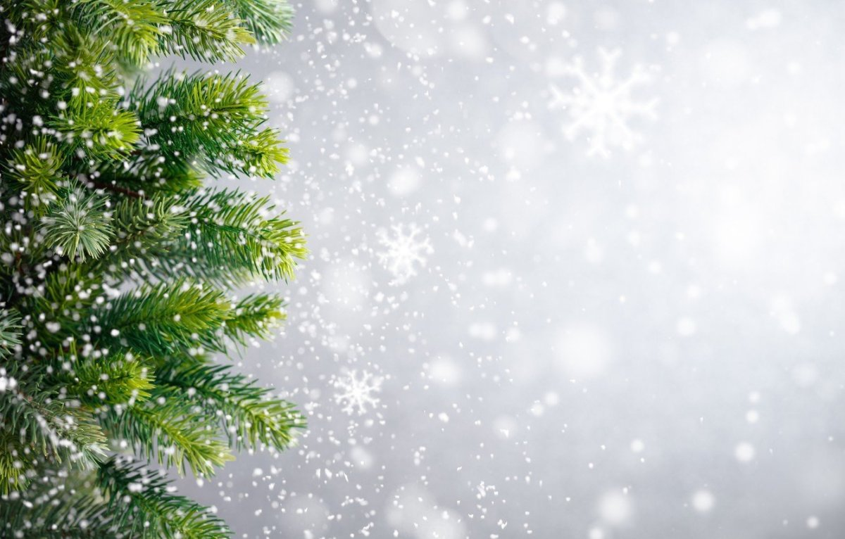
Новогодний сувенир Мастер-класс приготовления новогодних бомбочек для ванны
Выполнила Гришина Маргарита
Ученица школы № 186, 8 «В» класса

Slide 2
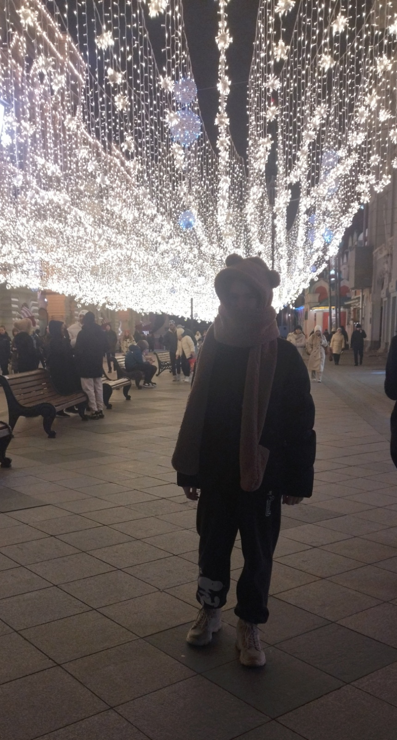
Цели, которые я перед собой ставила
1. Приготовить бомбочки своими руками
2. Создать праздничное настроение

Slide 3
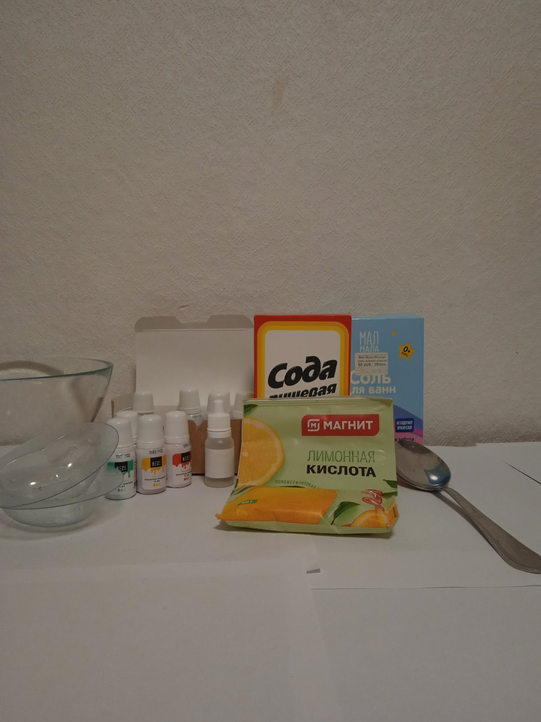
Ингредиенты для приготовления бомбочек
Сода пищевая 8 ст.л.
Лимонная кислота 4 ст.л.
Морская соль 2 ст.л.
Глицерин 0.5 ч.л.
Краситель оранжевый
Ароматизатор апельсиновый
Вода 0,.5 ч.л.

Slide 4
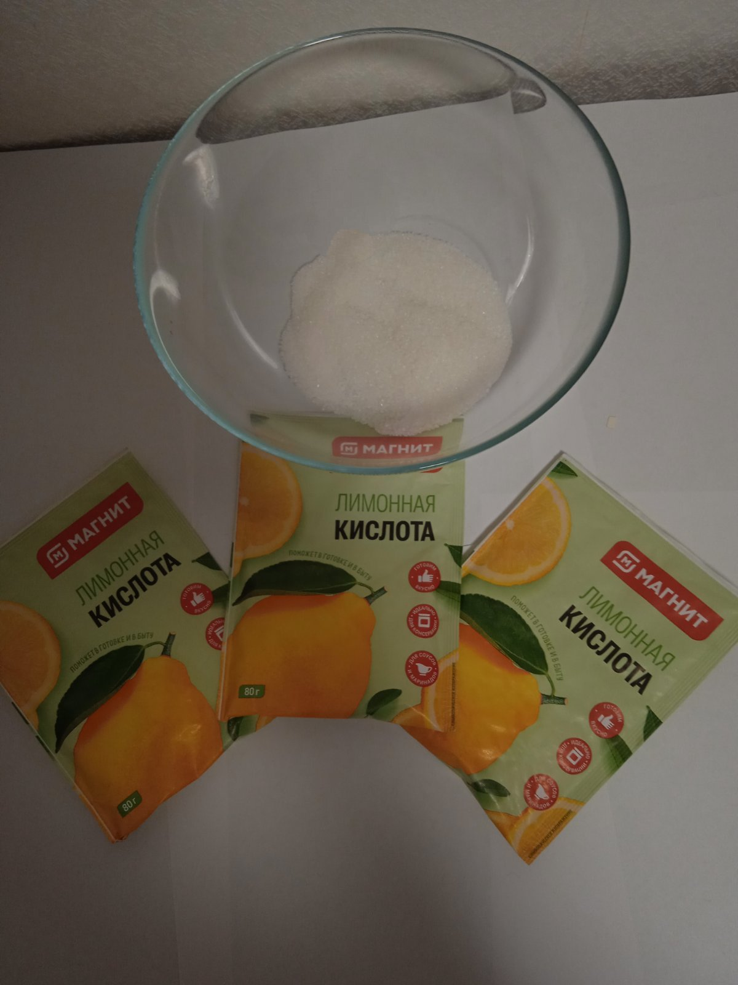
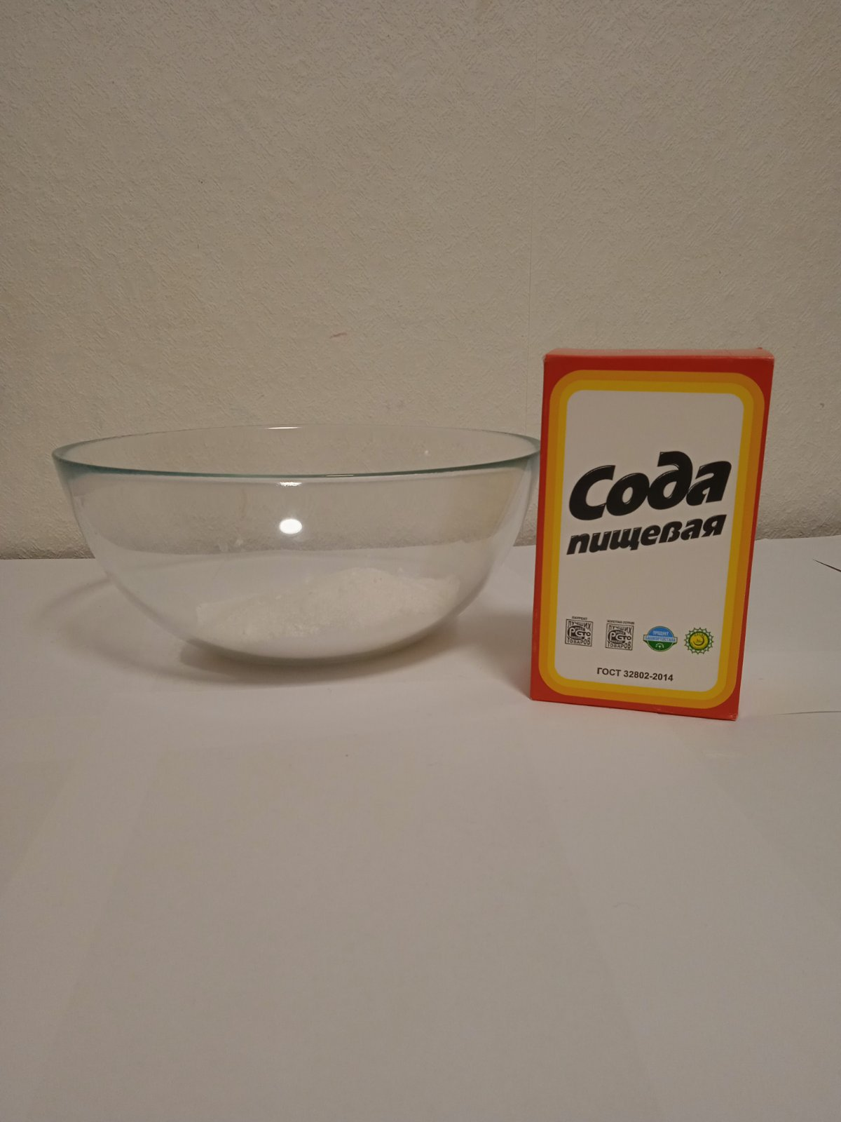
Смешиваем вместе соду, лимонную кислоту, морскую соль, добавляем глицерин Все тщательно перемешиваем

Slide 5
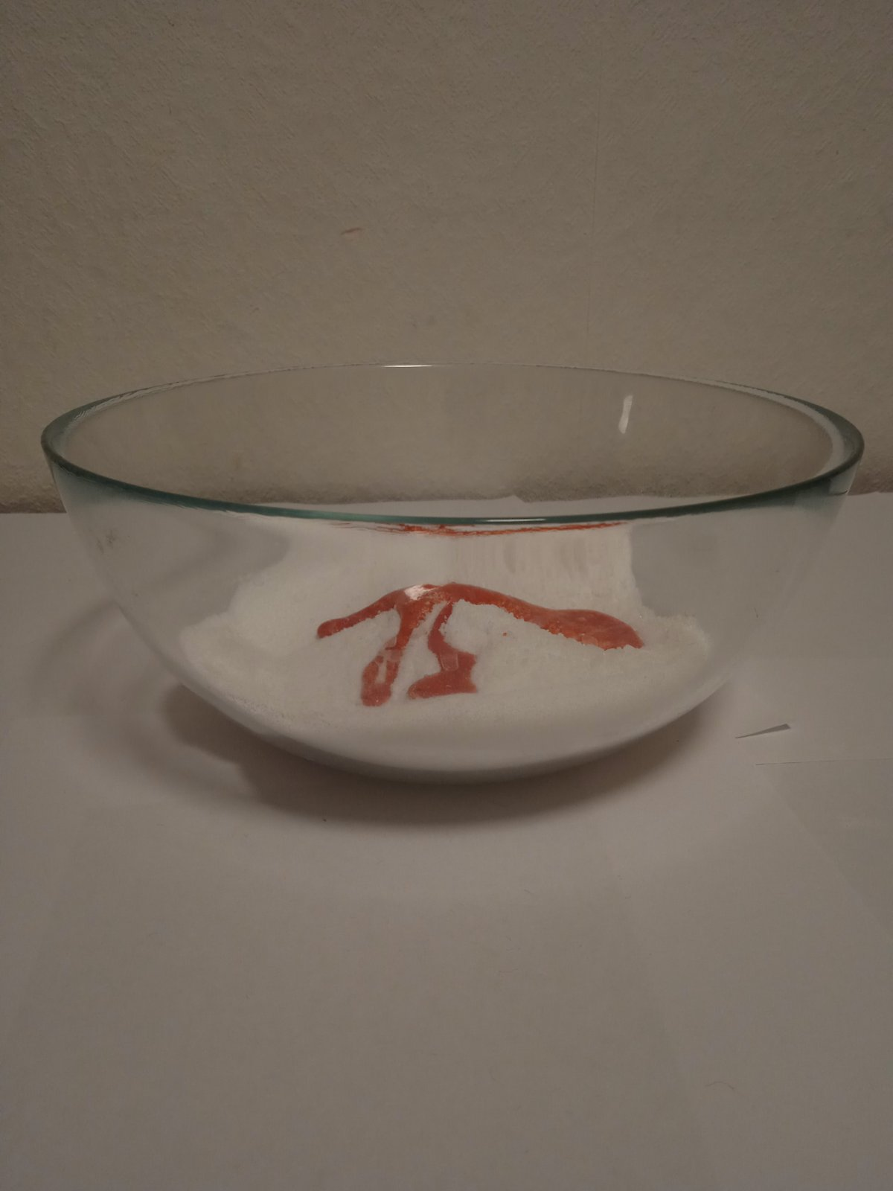
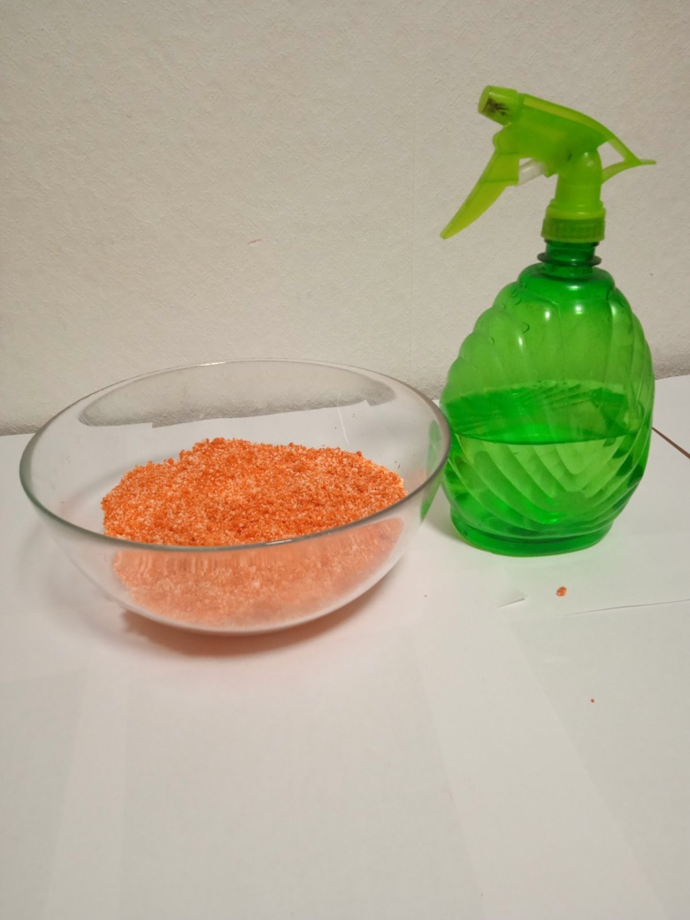
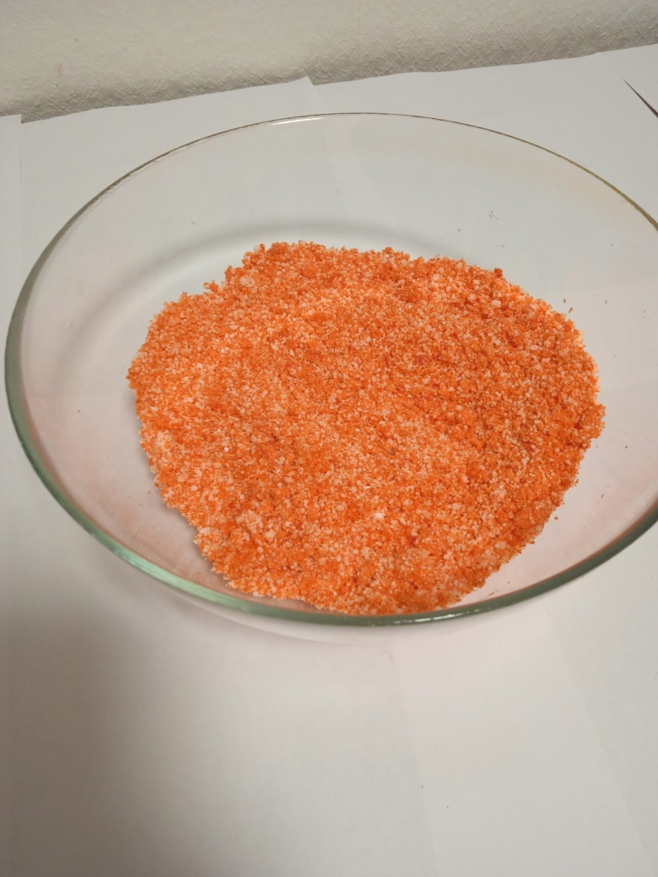
Добавляем краситель, ароматизатор, сбрызгиваем водой из пульверизатора

Slide 6
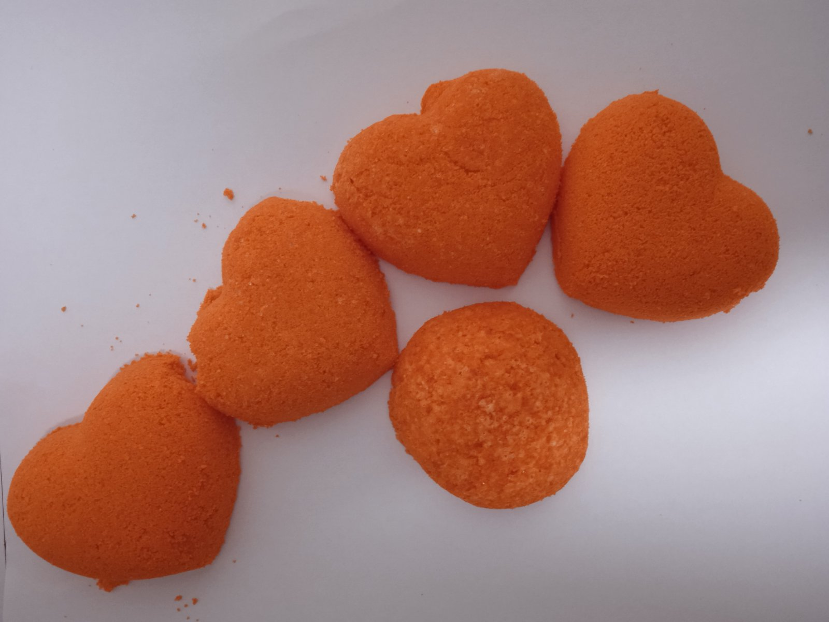
Можно руками или с помощью готовых формочек сформировать любую форму бомбочек. Оставляю на открытом месте для высыхания

Slide 7
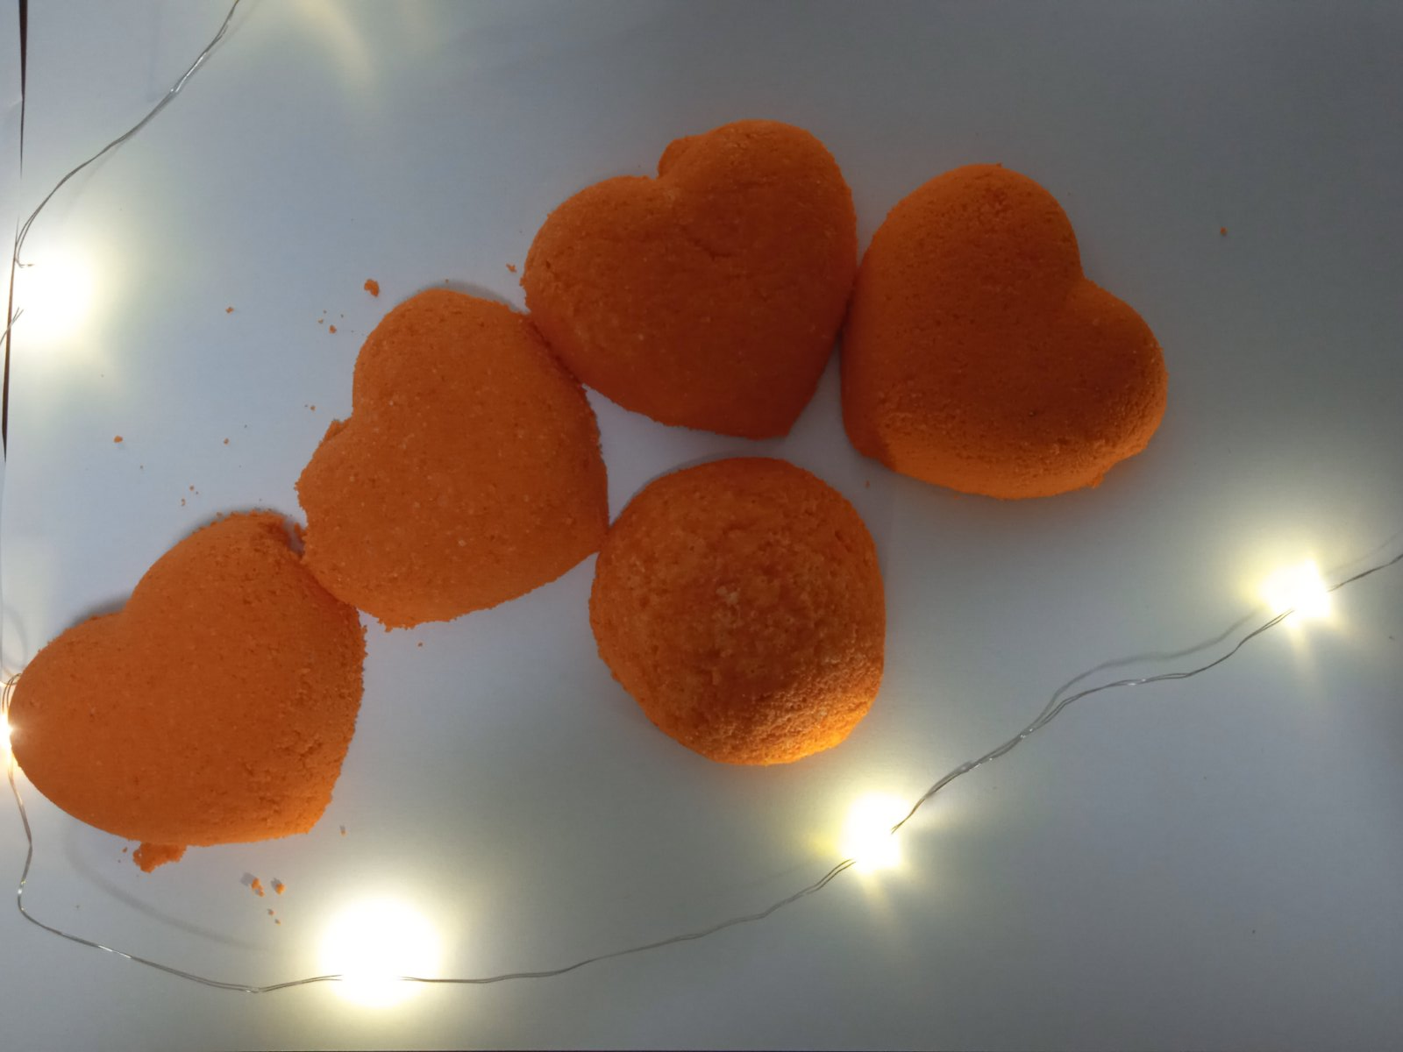
Бомбочки с приятным апельсиновым ароматом будут радовать не только нас, но и наших друзей

Slide 8
Я осталась довольна результатом, подарки моим любимым подружкам готовы Всех с праздником!

